Slide 1
3 برخه:
د ښځو د هوساینې په معاینه کې څه پېښ کېږي

Slide 2
د ښځو د هوساینې معاینه هغه فرصت دی تر څو د یوې ښځې د روغتیا عمومي کتنه وشي.
Notes:
په متحده ایالاتو کې ډاکتران هغو ښځو ته چې جنسي اړیکې لري یا یې عمرونه له 21 کلنۍ څخه پورته وي، سپارښتنه کوي چې باید په کال کې یو ځل د «ښځو د هوساینې معاینې» ته مراجعه وکړي. د ښځو د هوساینې معاینی هغه فرصت دی تر څو د یوې ښځې د روغتیا عمومي کتنه وشي. په دغو معاینو کې جسمي روغتیا، رواني روغتیا او ټولنیز وضعیت شامل دی.

Slide 3
د ښځو د هوساینې معاینه هغه فرصت دی تر څو د یوې ښځې د روغتیا عمومي کتنه وشي.
د قد او وزن کتل، د وینې فشار او د نبض کتل، د واکسین کتنه یا نور معاینات
په دې کې شامل موارد:
Notes:
په فزیکي معاینه کې ستاسې د قد او وزن، ستاسې د وینې فشار او د نبض کتل، ستاسې د واکسینونو او ستاسې د احساس د څرنګوالې له مخې د نورو معایناتو کتنه شاملیږي.

Slide 4
د ښځو د هوساینې په معایناتو کې معمولاً لاندې موارد شاملیږي:
د تي معاینه
د لګن خاصرې معاینه
د پاپ ټیسټ
.1
.2
.3
Notes:
همداشان، په دغو معایناتو کې معمولا دری لاندې موارد شاملیږي: د تي (breast) معاینه، د لګن خاصرې (pelvic) معاینه او د پاپ (pap) ټیسټ.

Slide 5
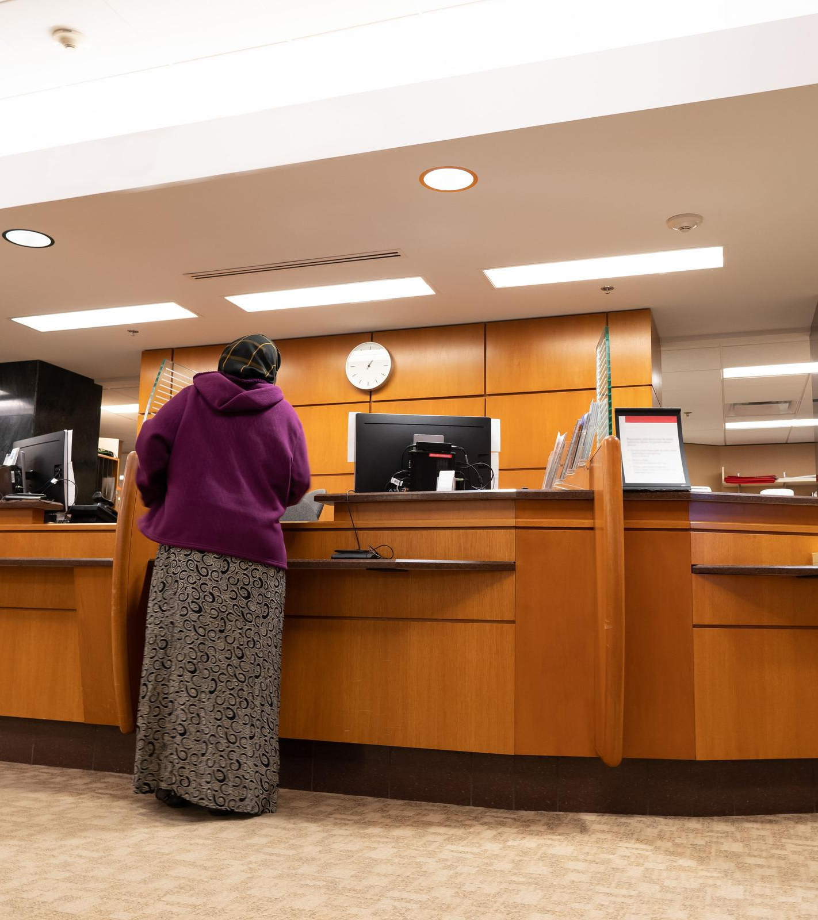
1 ګام
د معلوماتو میز ته ورشئ
Notes:
د ښځو د هوساینې په معاینه کې لومړنی کار چې یوه ښځه یې تر سره کوي، هغه د معلوماتو میز ته د مراجعې برخه ده. په دې معنی چې تاسې باید د معلوماتو میز ته ورشئ او هلته ناست کارکوونکي ته خپل نوم ووایی تر څو هغه پوه شي چې تاسې را رسېدلې یی .

Slide 6
2 ګام
اړینې فورمې ډکې کړئ
Notes:
دا کارکوونکی ښايي تاسې ته یوه فورمه درکړي چی په کی لاندې پوښتنې لیکل شوي وي: ستاسې د کورنۍ روغتیايي تاریخچه، هغه درمل چې تاسې یې کاروئ، عمومي ډیموګرافیکي معلومات، ستاسې د میاشتني عادت دوران، دا چې ایا جنسي اړیکه مو درلوده که نه او دا چې ایا پخوا امېندواره وئ که نه.

Slide 7
که ژباړونکي ته اړتیا لرئ، نو د ژباړونکي غوښتنه وکړئ – ستاسې روغتیايي کارکوونکی مکلف دی تر څو تاسې ته هغه مراقبت وړاندې کړي چې پرې پوهیږئ
په یاد ولرئ:
Notes:
که چېرې تاسې په خپله مورنۍ ژبه د فورمې د لوستلو او ډکولو کی مرستی ته اړتیا لرئ، نو تاسې سره به یو ژباړونکی مرسته وکړي. که چېرې هلته کوم ژباړونکی شتون و نه لري یا اړتیا وه چې د تلیفون له لارې وصل شي، نو تر هغه چې ژباړونکی په تلیفون راځي دا فورمې تاسي له ځانه سره وساتئ.

Slide 8
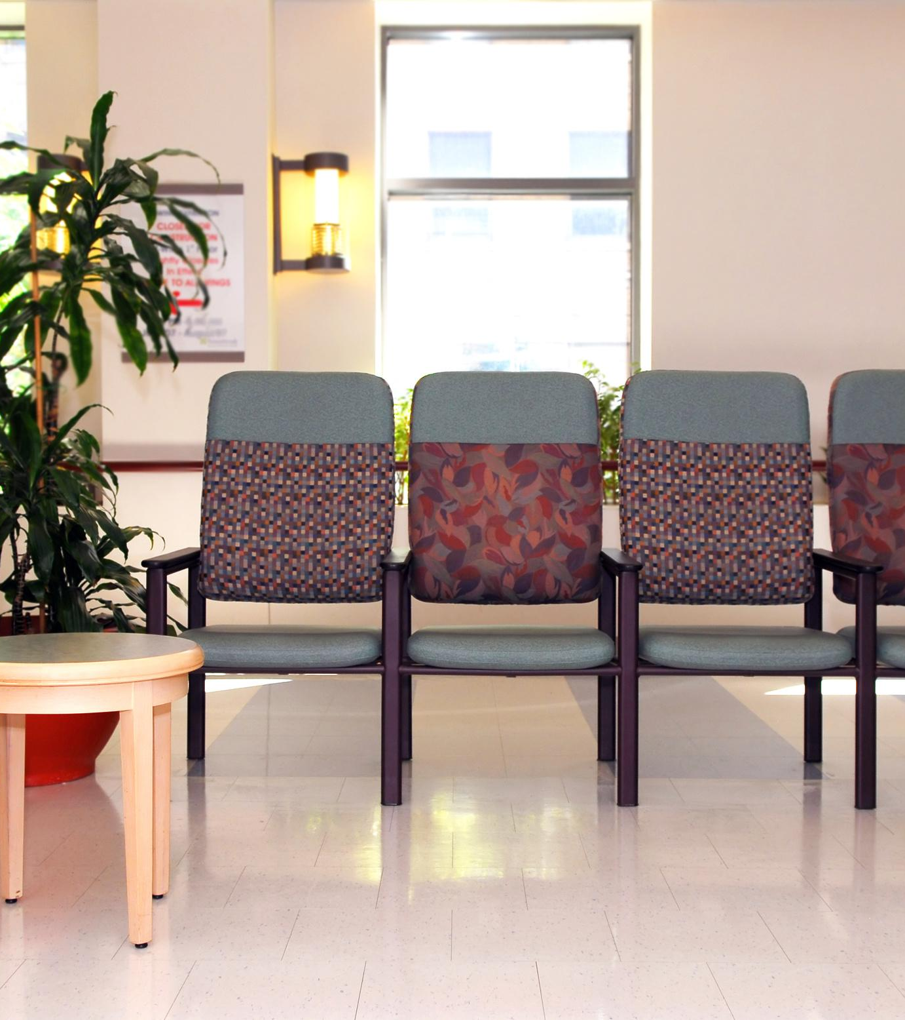
3 ګام
په لابې کې خپل نوبت ته انتظار وباسئ
Notes:
وروسته له هغه چې خپل لومړني رسمیات مو بشپړ کړل، تاسو به په لابي یا انتظار خانه کې انتظار وکړئ تر څو ستاسې نوم واخیستل شي. کله چې ستاسې نوم واخیستل شو، نو یو روغتیايي مرستندوی یا نرس به تاسې په کلینیک کې د معایناتو برخې ته بدرګه کړي...

Slide 9
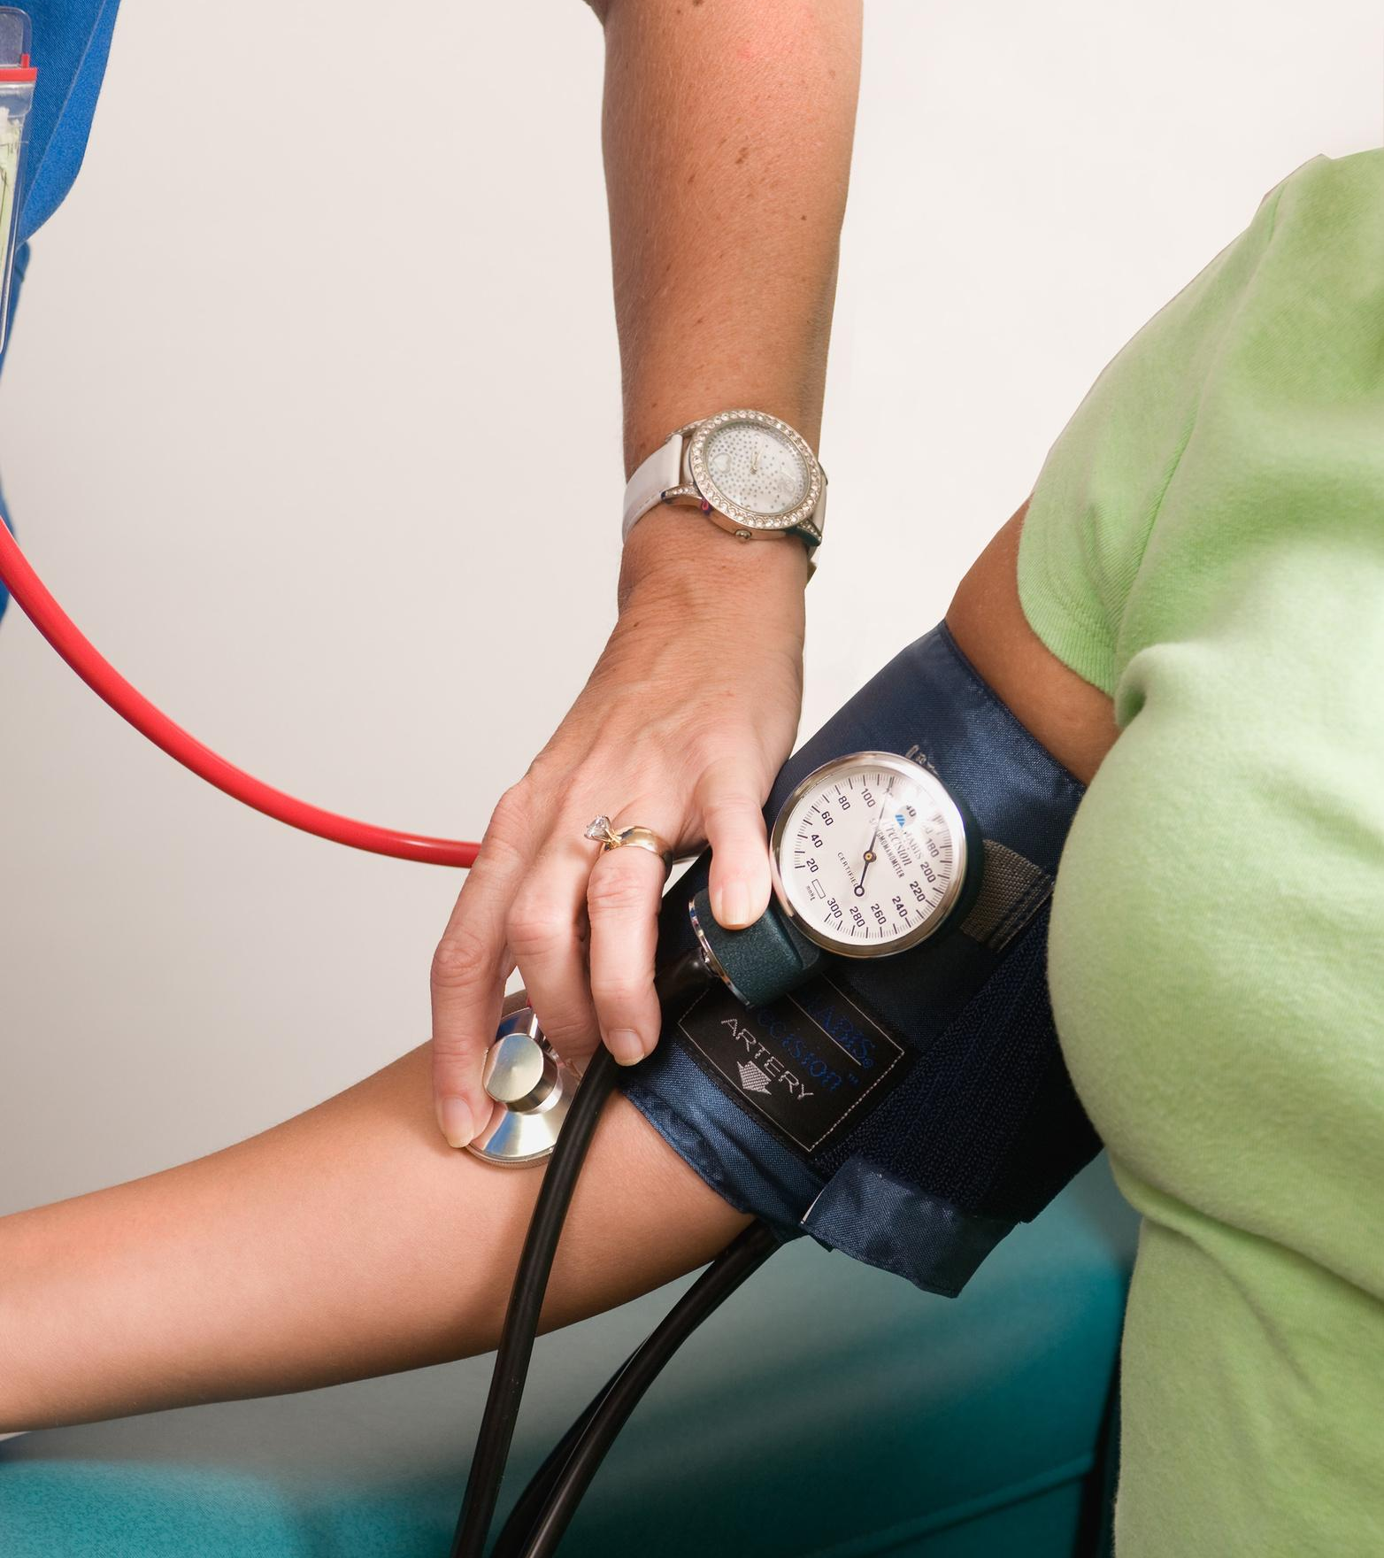
4 ګام
خپلې حیاتي نښانې مو چیک کړئ
Notes:
.او ستاسې قد، وزن او د وینې فشار به وګوري. هغوی به همداشان ستاسې د روغتیايي شکایاتو، روغتیايي تاریخچې او ستاسې د کورنۍ د روغتیايي تاریخچې په اړه پوښتنی وکړی. او بیا دا معلومات به طبي کارکوونکي ته ورکړل شي.

Slide 10
5 ګام
طبي چپنه باید واغوندئ
Notes:
د معایناتو له پیلیدو وړاندې، روغتیايي مرستندوی یا نرس به تاسې ته طبي چپنه درکړي تر څو یې واغوندئ. هغوی به له خونې ووځي تر څو تاسې خپل کالي په محرمیت سره بدل کړئ. کله چې مو دا چپنه واغوسته، نو بیا کولای شئ د معاینه پر میز کېنئ او انتظار وباسئ.

Slide 11
5 ګام
طبي چپنه باید واغوندئ
کاغذي ریجايي
Notes:
معمولا د معاینې پر میز باندې یوه کاغذي ریجايي وي او تاسې کولای شئ هغه د خپل لا زیات محرمیت په خاطر پر خپل ځان در واچوئ.

Slide 12
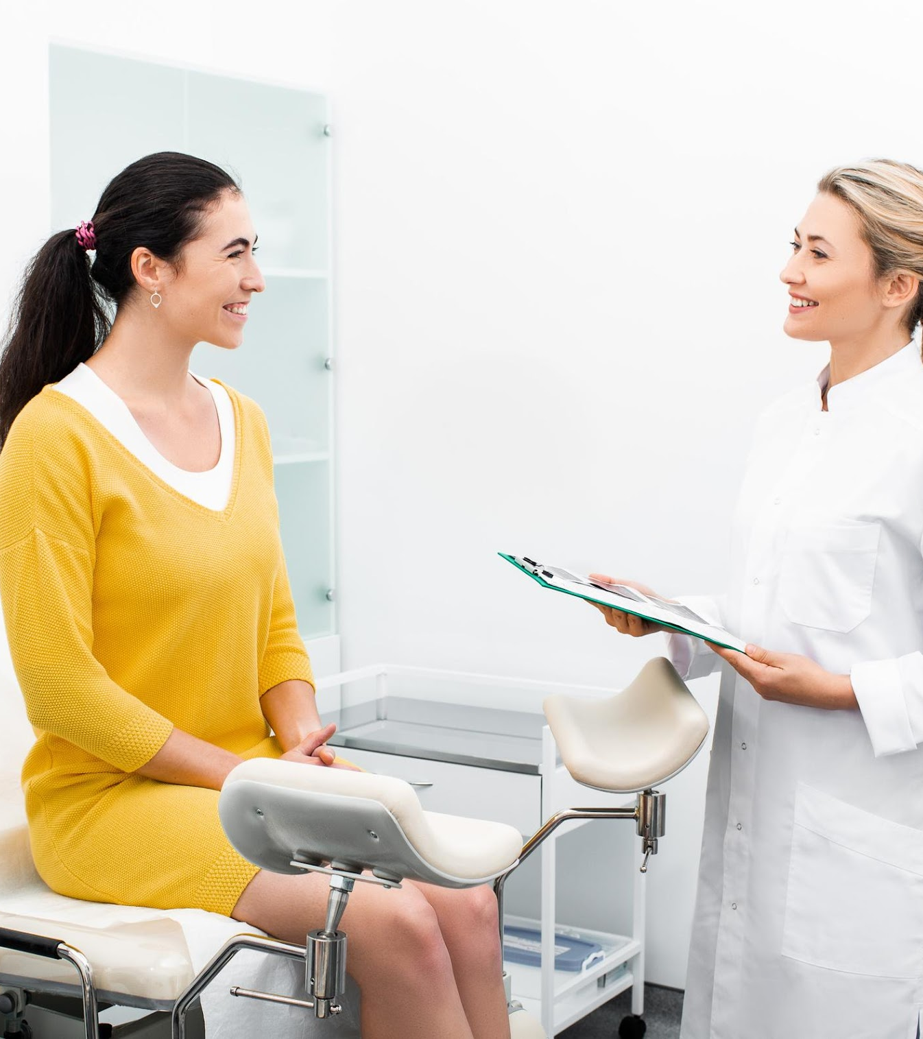
6 ګام
له خپل ډاکتر سره خبرې وکړئ
Notes:
کله چې ستاسې روغتیايي کارکوونکی راځي، نو لومړی هغه معلومات چې هغه ته ورکړل شوي دي هغه له نظره تېروي او بیا وروسته ستاسې د روغتیايي اندېښنو په اړه له تاسې سره خبرې کوي.

Slide 13
6 ګام
له خپل ډاکتر سره خبرې وکړئ
ښايي ستاسې ډاکتر لاندې پوښتنې در څخه وکړي:
وروستۍ میاشتنۍ ناروغۍ مو څه مهال وه؟
آیا جنسي فعالیت لرئ؟
آیا د امېندواری د مخنيوي لپاره کوم میتود کاروئ؟
آیا فکر کړئ چې امېندواره به یاست؟
.1
.2
.3
.4
Notes:
دوی ممکن یو څو پوښتنی وکړی، لکه:
ستاسې وروستی میاشتنی عادت څه وخت و؟
آیا تاسو په جنسي توکه فعال یی ؟
آیا د امېندوارۍ د مخنیوي لپاره له کوم میتود نه کار اخلئ؟
آیا ستاسې په اند امېندواره یاست؟
دا پوښتنې ستاسې له روغتیايي کارکوونکي سره مرسته کوي تر څو تاسې ته تر ټولو غوره درملنه وړاندې کړي. دا ډېره مهمه ده چې داسې یو روغتیايي کارکوونکی ولرئ چې تاسې پرې باور لرئ. که چېرې تاسې د خپل روغتیايي کارکوونکي سره د هوسایني احساس نه کوی ، نو بیا هڅه وکړئ داسې یوه روغتیايي کارکوونکي ته ورشئ چې له هغه سره مو ځان راحته احساسوئ.

Slide 14
7 ګام
د تي معاینه تر سره کوئ
Notes:
له دې وروسته روغتیايي کارکوونکی معمولا د تي (breast) معاینه ترسره کوي. دغه معاینه د هر ډول غیر نورمال حالت د چک کولو په موخه ترسره کېږي چې په دغو کې راوتلی ځای او یا هم داسې بدلونونه شاملېږي چې کېدای شي لا زیاتو معایناتو ته اړتیا ولري. د تي معاینه د تي د سرطان د تشخیص په موخه تر ټولو غوره لار ده. هر څومره ژر چې د تي سرطان تشخیص شي، په هماغومره کچه یې درملنه اسانه کېږي.
د دغې معاینې پر مهال، روغتیايي کارکوونکی کېدای شي له تاسې وغواړي د معاینې پر مېز د شاه پر تخته څملئ، یا هم کېدای شي وغواړي ناست پاتې شئ. هغوی ستاسې د جامو پورتنۍ نیمايي برخه بشپړه باسي څو وکولای شي ستاسې سینې معاینه کړي. له تاسې کېدای شي وغواړي چې لاسونه مو پورته ونیسئ څو تي مو لاندې خوا ته ځوړند پاتې شي یا هم دا چې لاسونه مو د شا خوا ته کېږدئ. دغه بېلابېل وضعیتونه ستاسو له روغتیايي کارکوونکي سره مرسته کوي تیونه مو په بشپړ ډول معاینه کړي. روغتیايي کارکوونکی په خپلو لاسونو باندې ستاسو تیونه، د تي سرونه او د تخرګونو لاندې برخې زور کوي څو د هغو په شکل، وضعیت یا رنګ کې هر ډول ستونزې چک کړي.

Slide 15
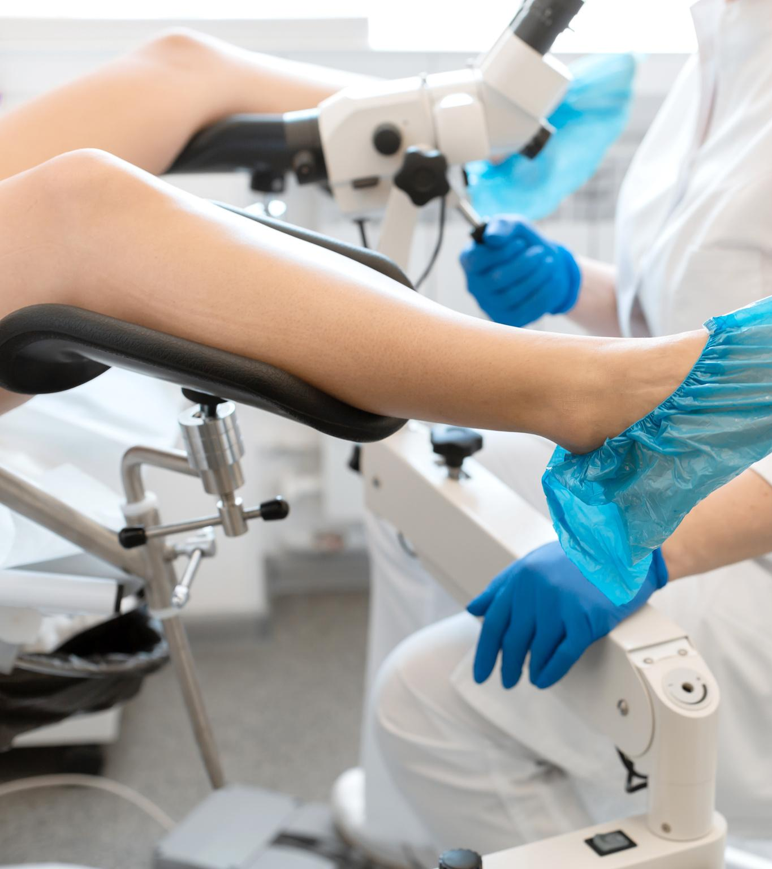
8 ګام
د لګن خاصرې او د پاپ ټیسټ تر سره کوئ
Notes:
د تیو له معاینې وروسته، په ډېر احتمال سره ستاسو روغتیايي کارکوونکی د خاصرې د لګن او پاپ معاینات ترسره کوي. د خاصرې د لګن معاینه ستاسو د روغتیا د یوې عادي برخې معاینه ده، چې د هغو پر مهال روغتیايي کارکوونکی ستاسو د امېندوارۍ د برخو د غړو وضعیت چک کوي. سربېره پر دې د لګن خاصرې د معاینې پر مهال د پاپ ټیسټ هم ترسره کوي، څو معلومه کړي چې ستاسو د رحم په عنق یا د رحم په خولی کې غیرنارمل حجروي بدلونونه شتون لري یا نه چی کیداشی د عنق د رحم یا د رحم د خولی سرطان لامل شی .

Slide 16
8 ګام
د لګن خاصرې او د پاپ ټیسټ تر سره کوئ
د ښځو د پښو پورته نیوونکې وسیله
Notes:
له تاسو به وغوښتل شي چې د معاینې پر میز د شا په تخته څملۍ او پښې به مو د stirrups په نامه د پښو په پورته نیونکي ځای کې کېږدئ. دغه وضعیت روغتیايي کارکوونکي ته ستاسو د لګن خاصرې د لیدو زمینه برابروي.

Slide 17
8 ګام
د لګن خاصرې او د پاپ ټیسټ تر سره کوئ
Notes:
روغتیايي کارکوونکی لومړی د مهبل بهرنۍ برخه او بیا د هغو داخلي برخه معاینه کوي. دغه معاینه د سپوکولوم په داخل کولو سره ترسره کېږي، سپکولوم یوه طبي وسیله ده چې بیلابېلې اندازې لري او د مهبل دننه لیدل اسانه کوي.

Slide 18
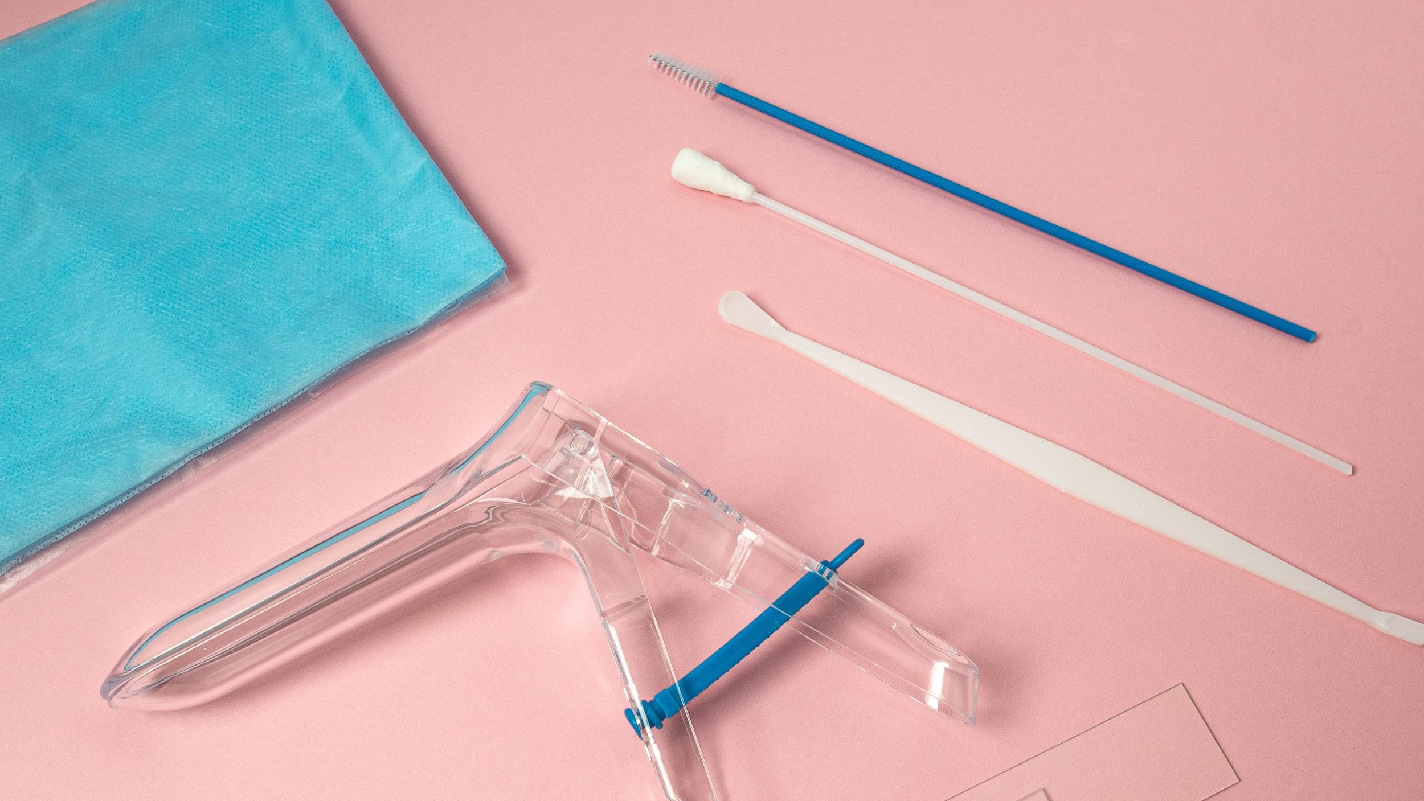
سپوکولوم
Notes:
روغتیايي کارکوونکی له غوړ کوونکي ژل (لوبریکانټ) څخه ګټنه کوي تر څو سپوکولوم په اسانۍ سره داخل شي. هغوی کېدای شي له تاسو وغواړي چې په دغه پړاو کې ځان راحت احساس کړئ، ځکه چې ستاسو راحت اوسیدل په اسانۍ سره د سپوکولوم په ننه کېدو کی مرسته کوي.
وروسته له هغه چې سپوکولوم ننوت، روغتیايي کارکوونکی مهبل او د رحم عنق معاینه کوي او په هغو کې هر ډول غیرنارمل غدې یا دانې چک کوي او یا هم د معایناتو په موخه له هغو نمونې اخلي. سپوکولوم کېدای شي یخ وي، یا هم لږ مو په تکلیف کړي، نو تاسی د هر ډول ستونزې په احساس سره هغه له خپل کارکووکي سره شریکه کړئ.

Slide 19
بروش
سپوکولوم
Notes:
د پاپ ټیسټ پر مهال، روغتیايي کارکوونکی له یوه کوچني برس څخه په کار اخیستو په ډېرې ارامۍ سره د رحم د عنق یا د رحم د خولی او د مهبل د شاتنۍ برخې نمونه اخلي. دغه نمونه د ازمیښت په موخه لابراتوار ته لېږل کېږي. په دغه مهال کې هغوی کېدای شي تاسو د هر دول عفونتونو لپاره هم چک کړي.

Slide 20
8 ګام
د لګن خاصرې او د پاپ ټیسټ تر سره کوئ
Notes:
يه داسی حال کی چې تاسو په دغه وضعیت کې یی ، روغتیايي کارکوونکی ستاسو د خاصرې د لګن برخه معاینه کوي څو کوم غیرنارمل مورد شتون وه نه لري. له دې امله چې رحم او تخمدانونه د بدن له بهر څخه لید وړ نه دي، کارکوونکی له خپلو لاسونو څخه په ګټنې د معدې شاوخوا برخه او لګن خاصره لمس کوي. کارکوونکی د یو لاس یوه یا دوه ګوتې په داسې حال کې چې دستکش یې اغوستی وي او ګوتې یې هم غوړې وي په مهبل کې ننباسي. دغه مهال کارکوونکی له خپل بل لاس څخه په ګټنې د نس لاندنۍ برخې ته په ارامۍ فشار ورکوي. دغه معاینه د رحم او د تخمدانونو د شکل او اندازې په برخه کی، او هم د درد لرونکو برخو یا هم غیرنارمل غدو په چک کولو کې مرسته کوي.

Slide 21
په یاد ولرئ:
تاسې حق لرئ چې له خپل ډاکتر څخه پوښتنې وکړئ.
تاسې باید هر ډول خپل د ناکرارۍ یا زړه نازړه توب احساس شریک کړئ تر څو مو ډاکتر وکولای شي تاسې تر ټولو غوره ممکنه مراقبت وړاندې کړای شي.
-
-
Notes:
روغتیايي کارکوونکی باید تاسو ته د معاینې بېلابېل پروسیجرونه تشرېح کړي. تاسو هم هر وخت چې مو زړه وي ترې پوښتنه کولای شئ، حتی د یو پروسیجر د ترسره کولو پر مهال هم. یعنې، تاسو کولای شۍ د ترسره کېدوني پروسیجر اړوند د ناراحتۍ او یا هم د اندیښنی احساس بیان کړئ. ستاسو راحت ډیر مهم دی او له خپل روغتیايي پالونکي سره مو د پوښتنو او اندېښنو شریک کول مرسته کوي چی له تاسو څخه په غوره توګه پالنه وکړي.

Slide 22
9 ګام
د پایلو او وروستیو ګامونو په اړه بحث وکړئ
Notes:
وروسته له هغه چې معاینه مو پای ته ورسېده، روغتیايي کارکوونکی هر هغه ډول معلومات چې باید سمدلاسه شریک کړای شي له تاسو سره شریک کوي. که چېرې هغوی له تاسو څخه نمونه واخیسته، تاسو ته به ووايي چې کوم مهال کولای شئ د هغو نتایج ترلاسه کړئ. وروسته له هغه چې د معاینې وخت مو پای ته رسېږي، روغتیايي کارکوونکی بیا تاسو ته وايي چې سه وګړی . په دغو کې کېدای شي په کور کې له ځانګړو هدایاتو پیروي او یا هم یو بل ډاکټر ته د مراجعې په موخه د وخت تنظیم کول شامل وي. له دې وروسته هغه له خونې څخه بهر ځي څو تاسو وکولای شئ کالي مو بدل کړئ. روغتیايي پالونکې کېدای شي له تاسو سره له امېندوارۍ څخه د مخنیوي د لارو چارو او د امېندوارۍ د مخنیوي لپاره د شته بېلابېلو حالتونو اړوند خبرې هم وکړي. دا په بشپړ ډول ستاسې ټاکنه ده چې ایا غواړئ دا خبرې اترې ولرئ یا د امېندوارۍ د مخنیوي لپاره سپارښتنې ومنئ.

Slide 23
تاسې خپل کار وکړ! تاسې له وړاندې د خپلو روغتیايي اندېښنو د پېژندنې او د خپلې عمومي روغتیا د مراقبت په اړه یو مهم ګام واخیست.
Notes:
په کلني ډول د ښځو د هوساینې معاینه ترسره کول د روغتیايي ستونزو د ژر تشخیص په برخه کې مهم رول لري. د دغه کار په ترسره کولو سره کېدای شي چې روغتیايي ستونزې په اسانۍ مدیریت او یا هم تداوي شي. د معایناتو دغه ملاقات همدارنګه تاسو ته یو خصوصي او مهم فرصت برابروي تر څو له یو روغتیايي کارکوونکي سره د خپلو روغتیایي ستونزو په اړه خبرې وکړئ او یا هم ترې وپوښتئ؛ تر څو تاسی هر ټول هغه معلومات ترلاسه کړئ چې ستاسو د روغتیا په برخه کې اړین دي.
له دې څخه مننه چې د ښځو د هوساینې معایناتو اړوند مو دغه ټولې ویډیوګانې وکتلې!

